Slide 1
輸入簡報標題
簡報子標題
主講人：ＯＯＯ

Slide 2
目錄
1.章節標題
2.章節標題
3.章節標題
4.章節標題

Slide 3
大標題
這是關於說明的欄位
章節標題

Slide 4
章節標題
編輯文字內容
  第二層

Slide 5
章節標題
這是關於說明的欄位
小標題
小標題
小標題

Slide 6




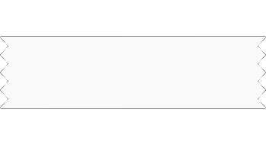
章節標題
這是關於說明的欄位
小標題
小標題
小標題
小標題
這是關於說明的欄位
這是關於說明的欄位
這是關於說明的欄位
這是關於說明的欄位

Slide 7
章節標題
這是關於說明的欄位
項目名稱1
項目名稱2
項目名稱3
項目名稱4
數據來源於：XXXXX

Slide 8
感謝您的聆聽！

